Slide 1
SAP Value for ISV
Возможности SAP Cloud Platform для бизнеса компаний-разработчиков
Бренд SAP и заказчики SAP
Простота разработки
Готовые сервисы и сценарии для разработчиков приложений: IoT, ML, BD\DS, Blockchain и др.
Помощь в продажах
Поддержка разработки партнёрских решений на SAP Cloud Platform
Учебные вебинары по SCP для разработчиков
Вебинары по сценариям использования SCP
Тестовый доступ к SAP Cloud Platform
Партнёрская программа SAP для разработчиков Partner Edge Build
Техподдержка SCP-разработчиков на русском языке – sapcis_scpsupport@sap.com
Размещение партнёрских решений – https://www.sapappcenter.com
Сертификация партнёрских решений
Поддержка продаж партнёрских решений
Вебинары по сертификации и размещению приложений в SAP App Center
Консультации с архитекторами SAP по архитектуре и ценообразованию партнёрских решений на SCP
Возможность лицензирования по модели e-PaaS
Включение в каталог партнёрских решений на SCP
Включение в программу Qualified Partner Package Solution
Размещение партнёрских решений в глобальном SAP App Center - https://www.sapappcenter.com
Встречи с продавцами SAP, совместные продажи и телесейлз
Включение разработок партнёров в прайс-лист SAP
Совместный маркетинг c компаниями-разработчиками
За работу с компаниями-разработчиками отвечает Роман Кузнецов roman.kuznetsov@sap.com

Slide 2

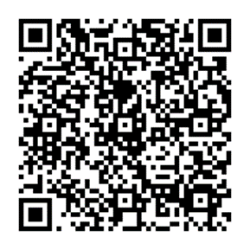
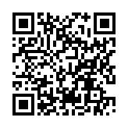
SAP Cloud Platform Integration. Практикуйтесь на здоровье!
Пробная учетная запись SAP Cloud Platform Integration теперь доступна для среды Cloud Foundry:
Вебинар SAP Cloud Platform Integration Services: приходите сами и приглашайте коллег
25 сентября, 10:30 – 12:00
Зарегистрироваться
 | Step-by-step Self-Service Enablement of Cloud Integration Service on Cloud Foundry Environment
 | SAP Cloud Platform Integration for process services: restrictions in the SAP Cloud Platform CF environment / data center
Notes:
*Про вебинар.
Облачные интеграционные сервисы – SAP Cloud Integration и SAP Cloud Platform Enterprise Messaging. Позволяют быстро создавать интеграцию между облачными приложениями и другими как облачными, так и локальными SAP и не SAP приложениями.
На вебинаре мы рассмотрим архитектуру сервисов, основные функциональные возможности и примеры настройки интеграционных сценариев.

